Slide 1





NIHONGO NO MICHI
ALIFBO: KATAKANA
ナ 二 ヌ ネ ノ
NA NI NU NE NO

Slide 2


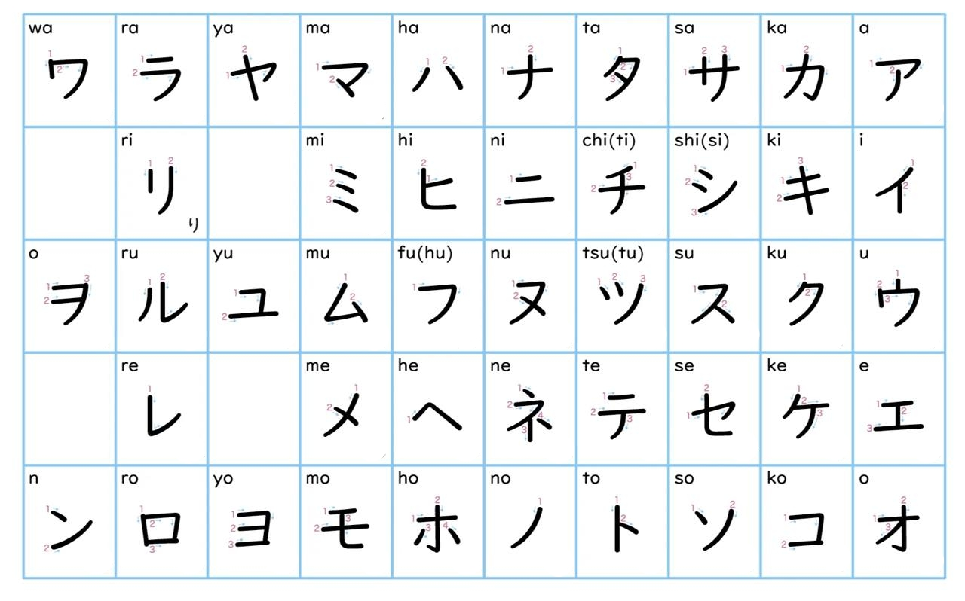
KATAKANA

Slide 3


KATAKANA YOZILISH TARTIBI
NA

Slide 4

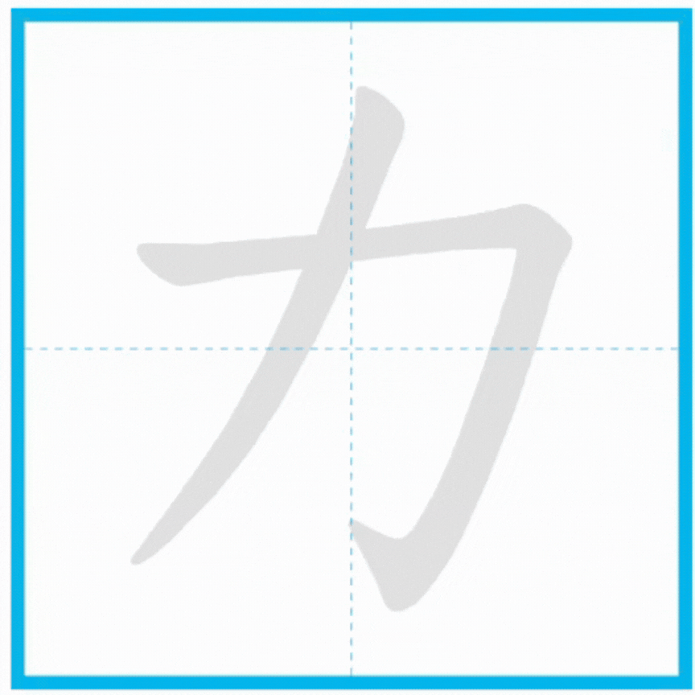
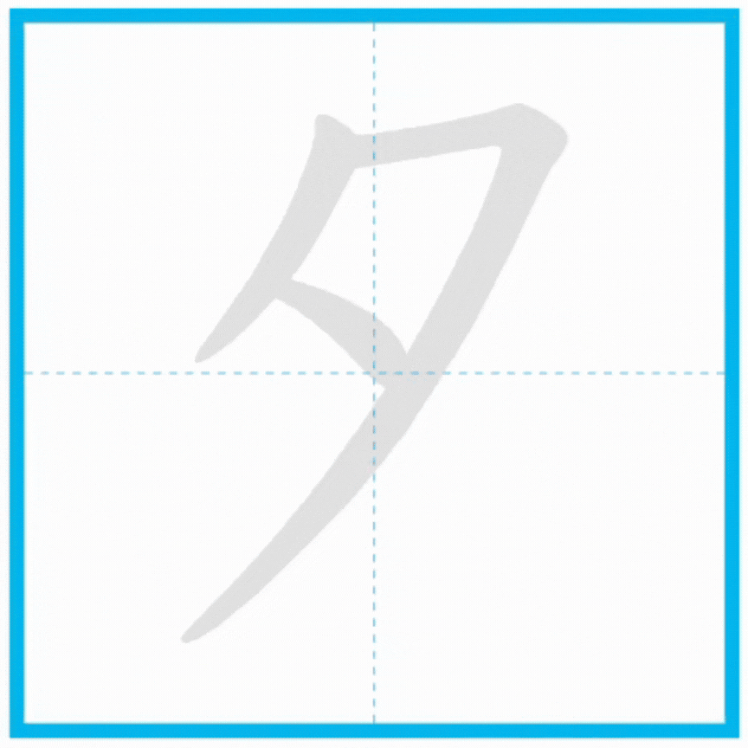
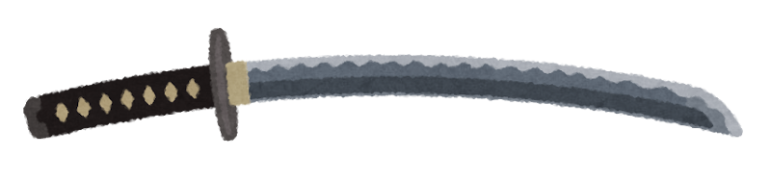
KATAKANA YOZILISH TARTIBI
KA TA NA

Slide 5


KATAKANA YOZILISH TARTIBI
NI

Slide 6
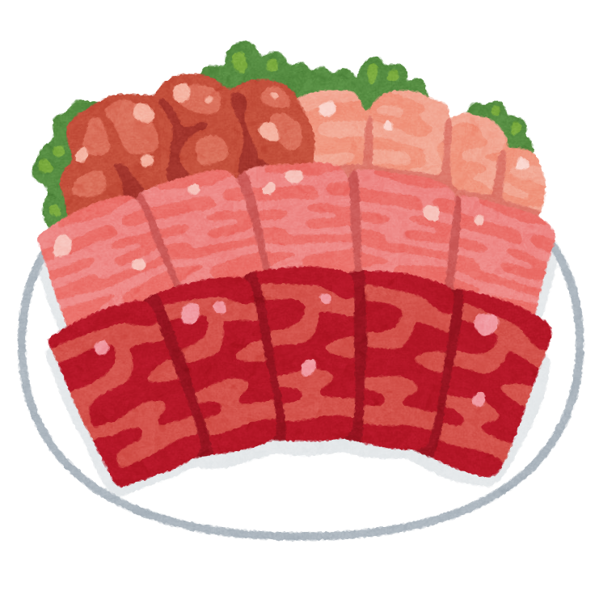

KATAKANA YOZILISH TARTIBI
NI KU

Slide 7

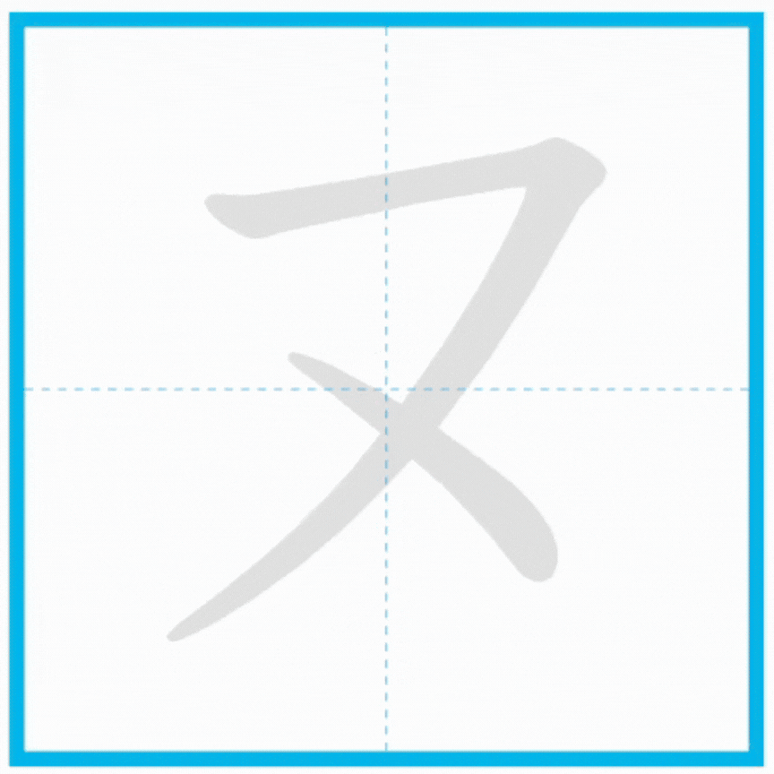
KATAKANA YOZILISH TARTIBI
te
NU

Slide 8
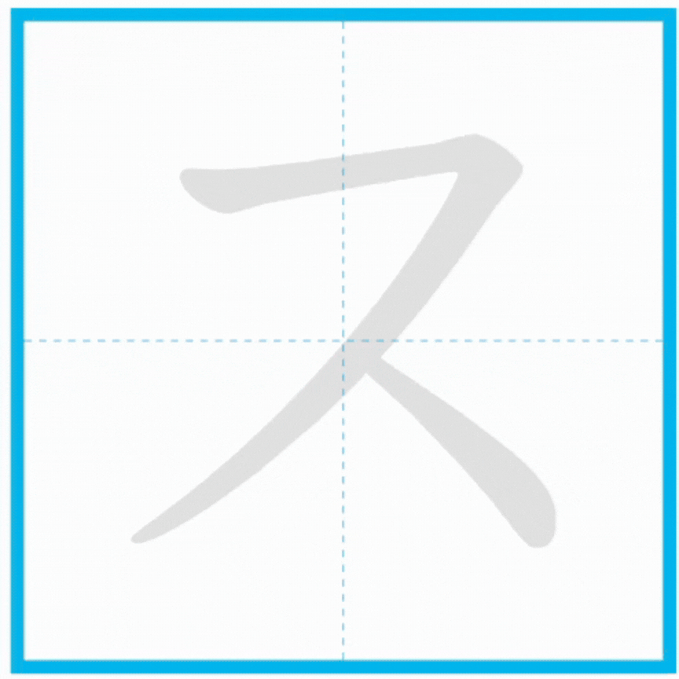
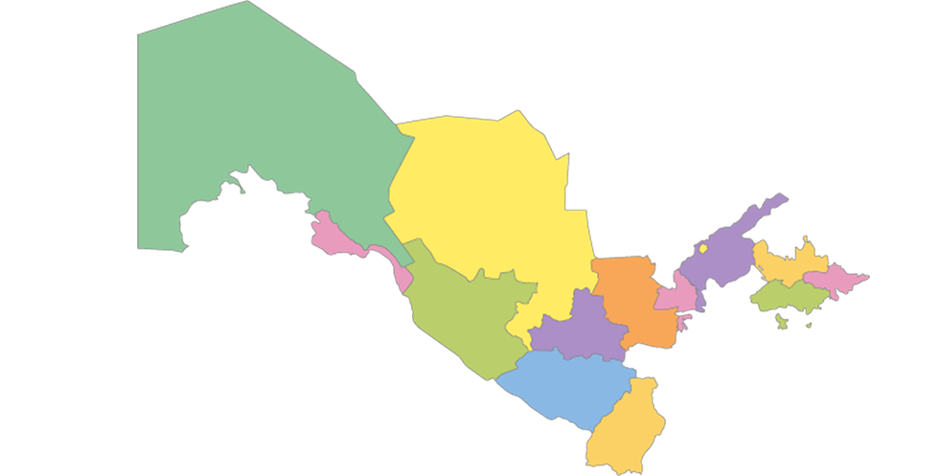

KATAKANA YOZILISH TARTIBI
NU KU SU
NUKUS

Slide 9
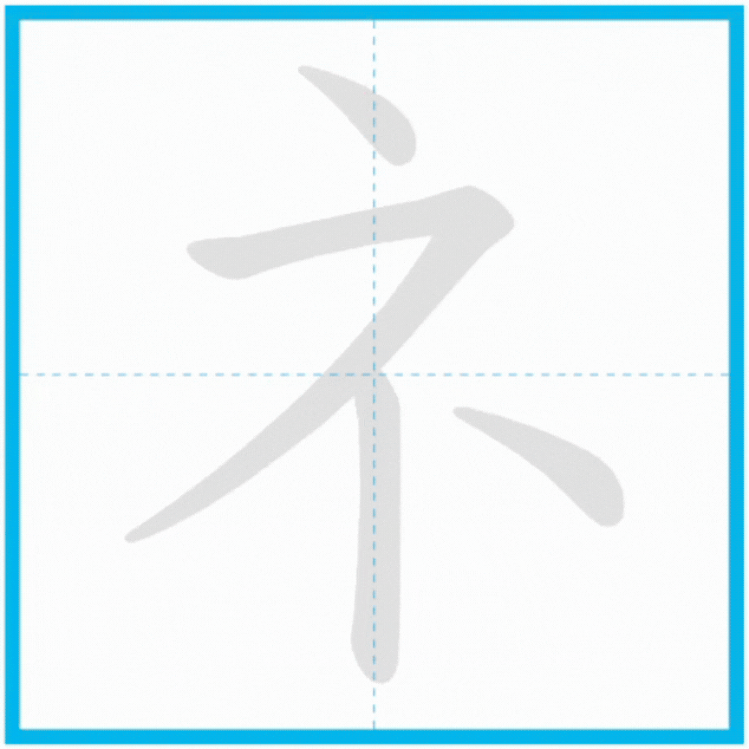
KATAKANA YOZILISH TARTIBI
NE

Slide 10
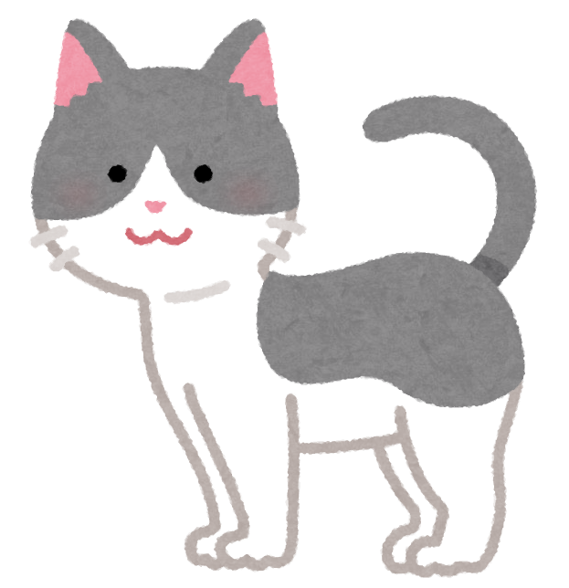

KATAKANA YOZILISH TARTIBI
NE KO

Slide 11
O’XSHASH HARFLAR
SU
NU
NE

Slide 12


KATAKANA YOZILISH TARTIBI
NO
he

Slide 13
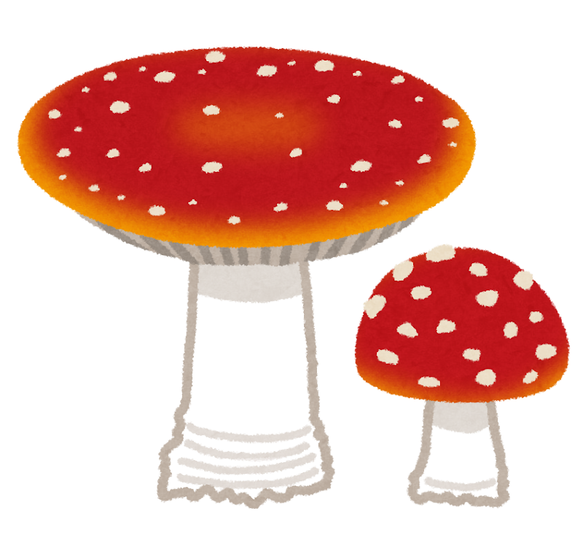
KATAKANA YOZILISH TARTIBI
KI NO KO

Slide 14
MASHQ
NA
二
NI
ノ
NU
ナ
NE
ネ
NO
ヌ

Slide 15

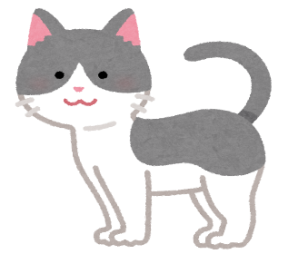
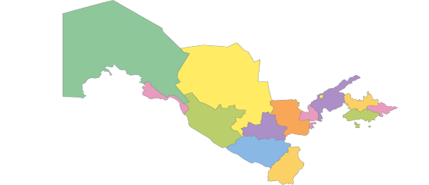


SO‘ZLAR
ﾈ
ﾉ
ﾀ
ｸ
ｶ
ﾆ
ｷ
ﾇ
ｺ
ﾅ
ｺ
ｸ
ｽ

Slide 16

UMUMLASHTIRAMIZ
ALIFBO: KATAKANA
ナ 二 ヌ ネ ノ
NA NI NU NE NO
YOZISH TARTIBI
5 TA HARF
5 TA SO‘Z

Slide 17
NIHONGO NO MICHI
日本語の道

